Slide 1
Patrones de Diseño
(Observer y Factory, Abstract Factory con ejemplos en C#)
Lic. Santiago Rodríguez Paniagua. (2014)

Slide 2
Observer Pattern

Slide 3
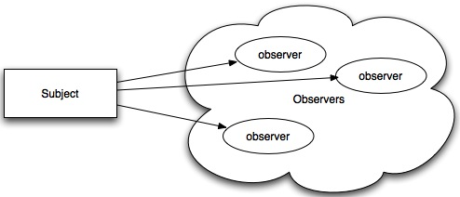
Observer Pattern
SI usted entiende como funcionan las suscripciones a algún periódico o revista, entonces ya entiende el principio de este patrón.
Define una relación de uno a muchos entre objetos. Así que cuando un objeto cambia de estado, todos los objetos que dependen de él son notificados y actualizados automáticamente.

Slide 4
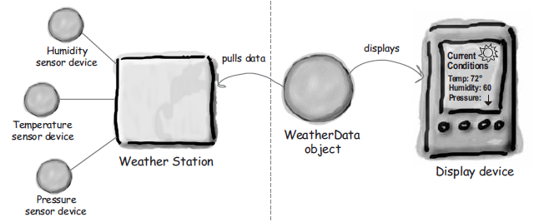
Ejemplo practico del Observer
Supongamos que usted construye una mini estación meteorológica con algunos sensores (Arduino, Netduino, Raspberry Pi, etc.).
Supongamos que usted desarrolla una aplicación que toma los datos de la estación y los traduce/Interpreta y que además esos datos procesados son desplegados en varios dispositivos: Teléfonos, Tablets, PC, etc.

Slide 5
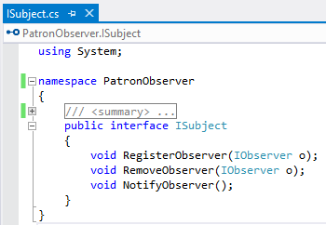
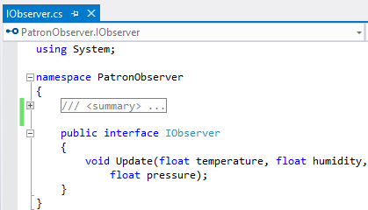
Observer Paso a paso
Paso #1: Definición de la Interface del Subject y de la interface del Observer

Slide 6
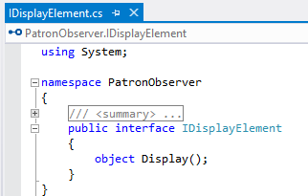
Observer Paso a paso #2
Paso #1: Definición de una para desplegar en pantalla.

Slide 7
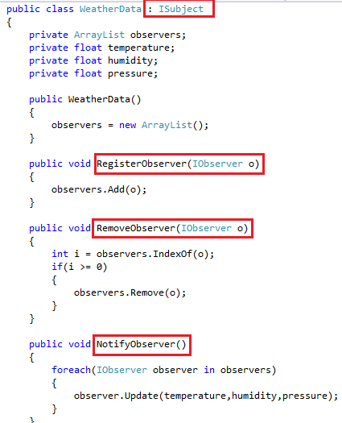
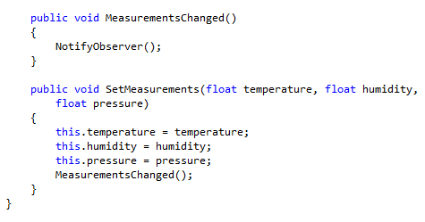
Observer Paso a paso #3
Paso #3: Definición de un Objeto/Sujeto Concreto que extiende de la Interfaz del Subject.

Slide 8
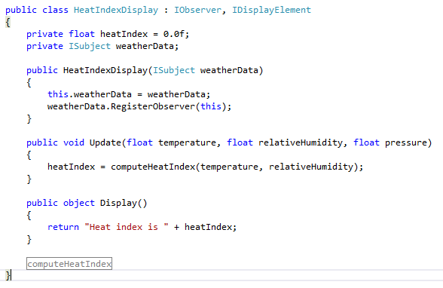
Observer Paso a paso #4
Paso #4: Definición de una clase que extiende de la Interfaz del Observer y de la de Display.

Slide 9
Factory Pattern (Simple)

Slide 10
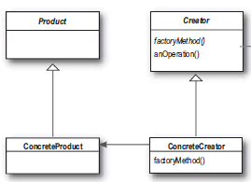
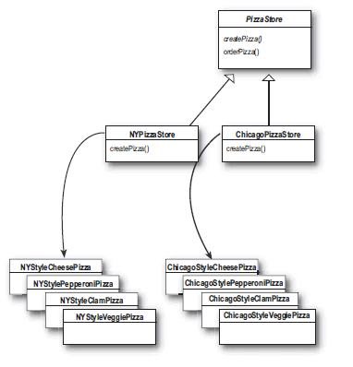
Factory Pattern Definición
Define una interface para crear un objeto, pero le permite a las subclases decidir cual clase instanciar.
Este patrón nos da un modo de encapsular instancias de tipos concretos.

Slide 11
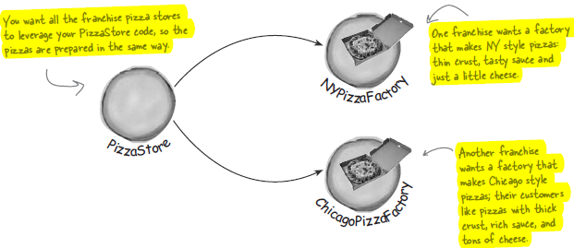
Ejemplo practico del Factory Pattern
Supongamos que usted posee un restaurante de pizzas muy exitoso y ha decidido vender algunas franquicias en otras regiones, pero quiere controlar que las franquicias tengan la misma calidad y receta, pero que a la vez cada franquicia pueda darle su estilo propio a las pizzas.

Slide 12
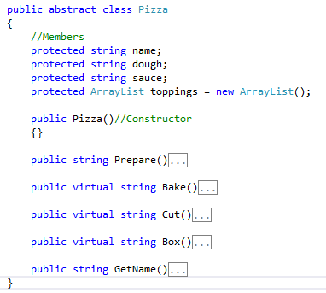
Factory Pattern Paso a Paso
Paso #1: Definimos un objeto que representa los productos del Factory, esta clase abstracta heredara a los productos concretos.
Observar esto en el Factory Pattern

Slide 13
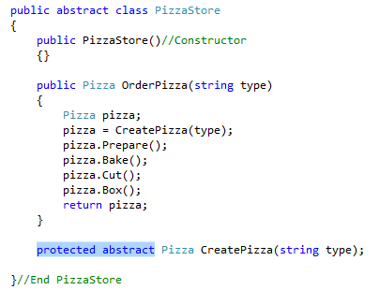
Factory Pattern Paso a Paso #2
El proceso al ordenar es el mismo para todas las pizzas en todas las franquicias, pero el proceso de creación de un tipo específico de pizza se define por medio de un método abstracto para que cada franquicia pueda hacer sus pizzas con su estilo propio.
Este método abstracto es nuestra Factory, porque produce diferentes productos.

Slide 14
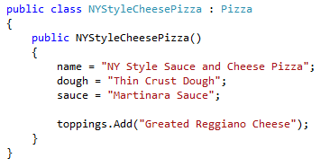
Factory Pattern Paso a Paso #3
Definimos las clases concretas para las pizzas.

Slide 15
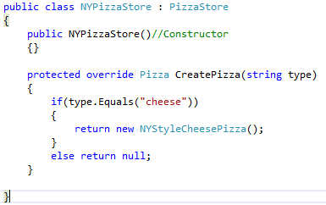
Factory Pattern Paso a Paso #4
Definimos una clase para cada franquicia, la cual tiene al método: CreatePizza que actua como el factory para esa franquicia en donde decide cual clase instanciar (cual pizza preparar).
Esta clase encapsula todo el conocimiento de como crear pizzas al estilo de NY.

Slide 16
Abstract Factory Pattern

Slide 17
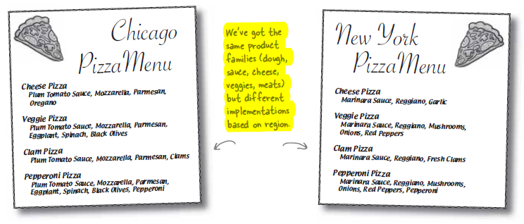
Pero que tenía de malo el Factory pattern?
Cada restaurante o franquicia quiere personalizar aún mas cada tipo de pizza, así que hay que hacerle algunos cambios al patrón Factory simple.

Slide 18
Principio de Inversión de dependencia
Depender de Abstracciones no de clases concretas. Esto sugiere que los componentes de alto nivel no deberían depender de los componentes de bajo nivel.
Un componente de alto nivel es una clase con comportamiento definido en términos de otra clase.
Por ejemplo PizzaStore es un componente de alto nivel porque su comportamiento es definido en términos de las Pizzas.
Para seguir este principio es necesario:
Ninguna variable debería referenciar a una clase concreta.
Ninguna clase debería derivarse de una clase concreta.

Slide 19
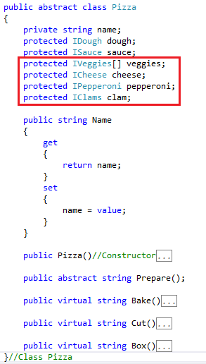
Abstract Factory Pattern Paso a Paso #1
Paso #1: Definimos un objeto que representa los productos del Factory, esta clase abstracta heredara a los productos concretos.
Los principales cambios con respecto al Factory Simple son:
Los ingredientes son ahora mas complejos.
El Nombre de la pizza ahora es una propiedad.

Slide 20
Abstract Factory Pattern Paso a Paso #2
El proceso al ordenar es el mismo para todas las pizzas en todas las franquicias, pero el proceso de creación de un tipo específico de pizza se define por medio de un método abstracto para que cada franquicia pueda hacer sus pizzas con su estilo propio.
No cambia
Este método abstracto es nuestra Factory, porque produce diferentes productos.

Slide 21
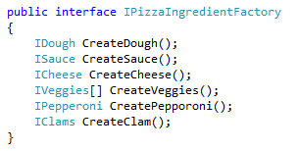
Abstract Factory Pattern Paso a Paso #3
Creamos un Factory para crear los ingredientes de las pizzas:

Slide 22
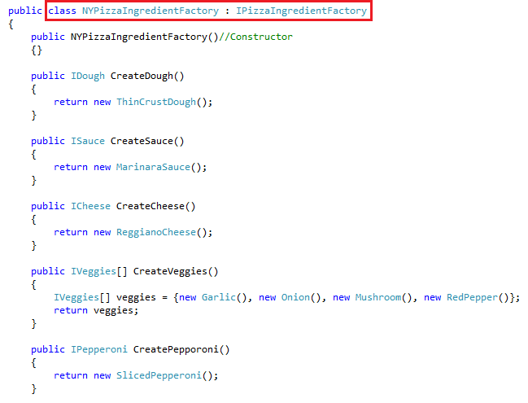
Abstract Factory Pattern Paso a Paso #4
Creamos un Factory para cada región:

Slide 23

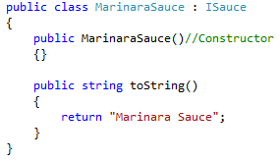
Abstract Factory Pattern Paso a Paso #5
Definimos una interface para cada ingrediente y una implementación para cada variante de ese ingrediente:

Slide 24
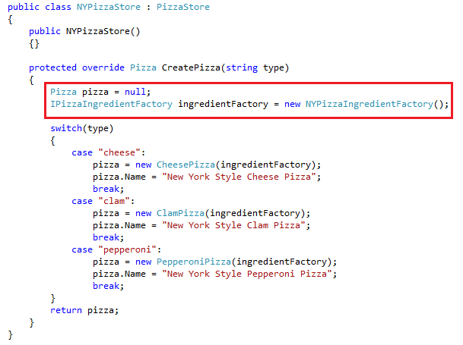
Abstract Factory Pattern Paso a Paso #6
Redefinimos una clase para cada franquicia, la cual tiene al método: CreatePizza que actúa como el factory para esa franquicia en donde decide cual pizza preparar.

